Slide 1
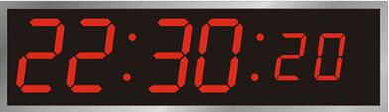
学习情境二 数字钟的设计与调试
在日常生活和工作中，我们常常应用定时器。如扩印过程中的曝光定时，早晨起床的闹铃定时等等。
早期使用的时间控制单元常常利用模拟电路来实现，其定时的准确度和重复精度都不是很理想。随着数字电子技术的飞速发展，单片机的控制性能越来越高，单片机产品已经渗入到工作和生活的许多领域。
本情境以单片机为控制单元，单片机的定时器产生精确定时，通过共阳极数码管LED显示时、分、秒，并且可以通过按钮设置时间，达到了制作简易数字钟的目的。

Slide 2
学习任务一 ：1位数码管的静态显示电路的设计与调试
任务描述
采用数码管静态显示的原理，采用单片机的任意端口，控制一个数码管，显示0~9中的任意一个数字。
任务目标
1.掌握七段LED数码管的内部连接方式。
2.能按照任务要求，自主设计与绘制1位数码管静态显示电路。
3.理解数码管静态显示的工作原理。
4.能理解抖动和去抖动的工作原理，并且在程序设计中能设计程序实现软件去抖动。
5. 能利用数码管静态显示的原理，自主设计1位数码管的静止显示电路，并编写程序，让数码管显示0~9中的任意一个数字。
6.能按照硬件电路图，连接单片机最小系统与数码管，按钮之间的接线，通电后让数码管显示数字。
建议课时： 8课时

Slide 3
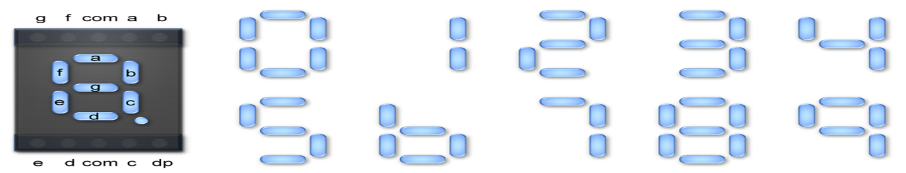
任务分析 显示0~9中的任意一个数字，因此可以采用一个共阳极数码管显示数字5，并用单片机的P2口控制即可完成。
任务实施
一、电路硬件设计
1.七段LED数码管
七段LED数码管由7个LED组合而成的显示装置，可以显示0~9这10个数字。

Slide 4
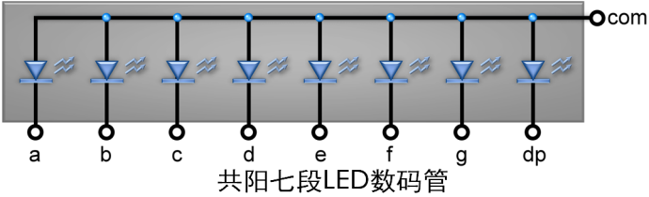
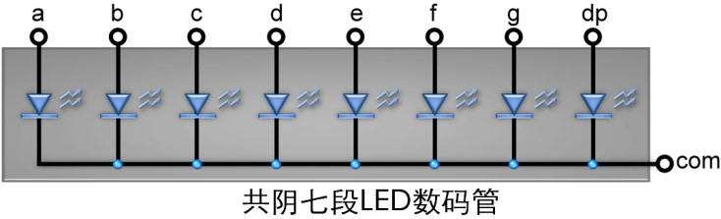
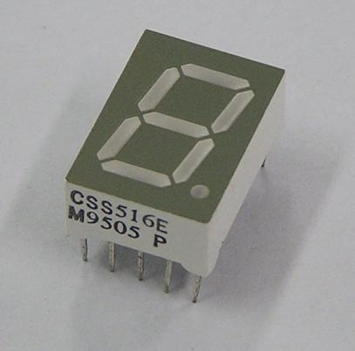
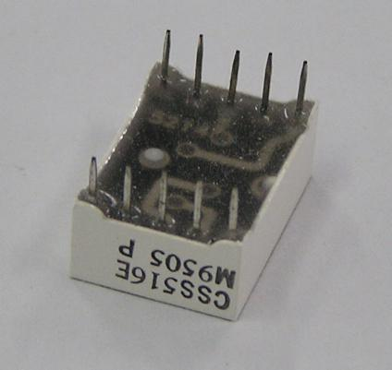
七段LED数码管分为共阳极和共阴极两种。
共阳极就是把所有LED的阳极连接到公共端com，而每个LED阴极分别为a、b、c、d、e、f、g及dp（小数点）。
共阴极就是把所有LED的阴极连接到公共端com，而每个LED阳极分别为a、b、c、d、e、f、g及dp。

Slide 5
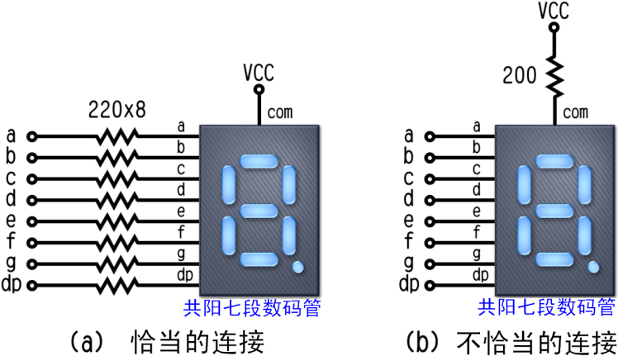
2.共阳极七段LED数码管
com接Vcc，然后将每一个阴极引脚各接一个限流电阻。限流电阻可使用220Ω到330Ω之间，电阻值越小，电流越大，亮度越亮。若只使用一个限流电阻连接Vcc，则显示不同数字，将会有不同的亮度，并不妥当。

Slide 6
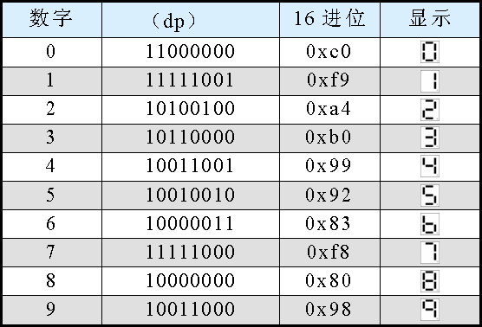
a连接8951输出端口的最低位，dp连接最高位，且希望小数点不亮，则共阳极数码管0~9的驱动信号编码如下图所示。

Slide 7
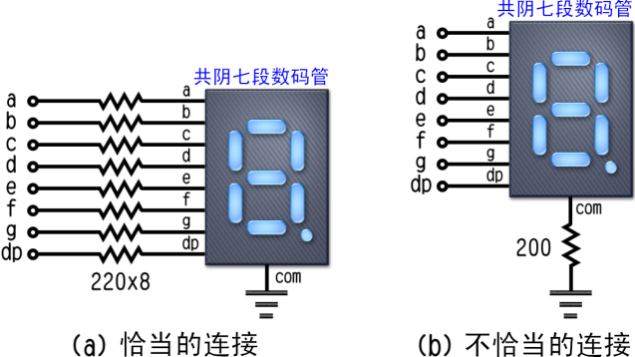
3.共阴极七段LED数码管
com接地(GND)，然后将每一个的阳极引脚各接一个限流电阻。

Slide 8
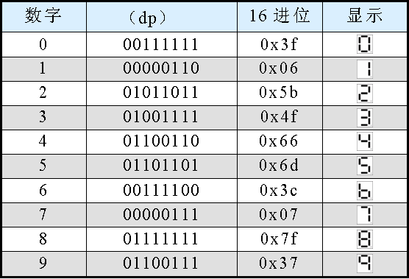
a连接8951输出端口的最低位，dp连接最高位，且希望小数点不亮，则共阴极0~9的驱动信号编码如下图示。
很显然，共阳极七段LED数码管的驱动信号与共阴极七段LED数码管的驱动信号刚好相反，我们只要使用其中一组信号编码即可。万一所使用的编码与七段LED数码管的极性不符，只要在程序里的输出指令中加一个反相运算符即可。

Slide 9
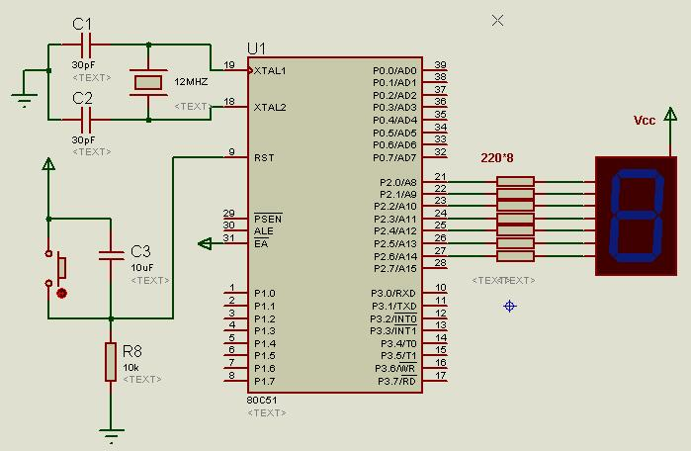
4.硬件电路原理图
根据任务分析及共阳极七段LED数码管的连接特点，本任务数码管通过220Ω的电阻连接到单片机的P2口，数码管的com接VCC。

Slide 10
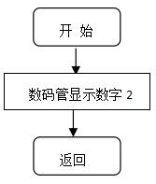
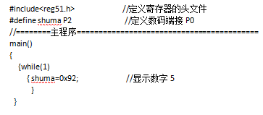
二、软件设计与调试
1.软件设计思路
根据数码管的工作原理可知，要使数码管静态显示某个数字，可在数码端输入该数字的码即可。本任务让数码管显示数字5。
2.绘制程序流程图 3. 编写程序
思考题
1.任务中的程序编写采用的是最直接的传送方式，能否用查表方式编写程序？
2.如果把任务中的共阳极数码管改为共阴极数码管，如何修改程序？

Slide 11
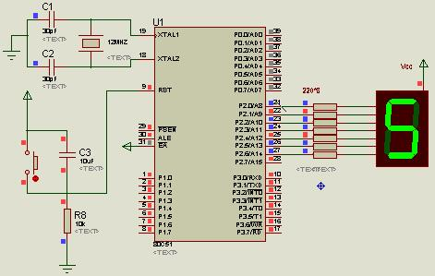
4.编译调试程序
成功编译调试后，在Proteus软件上仿真程序，把hex文件加入到单片机中，单击仿真按钮，可以看到P2口所接的共阳极数码管显示数字5。

Slide 12
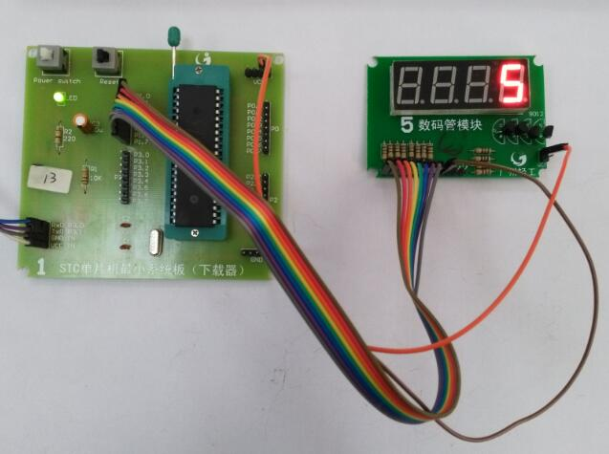
5.在开发板上实现效果
把单片机放入40DIP活座中，并卡住。然后用排线把单片机的P2口与七段LED数码管相连，启动STC单片机程序下载软件，下载完成后，立即可以看见开发板上的数码管显示数字5.

Slide 13
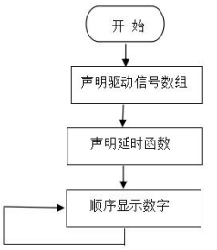
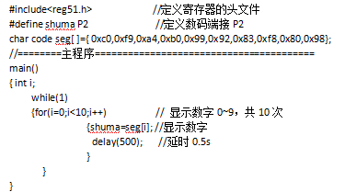
知识点提升
1. 1位数码管0~9顺计时显示
数码管显示的数字从0开始，每隔0.5s加1，直到9之后再从0开始，如此反复循环。
思考题
1.修改本程序，让七段LED数码管从9开始显示，递减到0，再从头开始。
2.修改本程序，让七段LED数码管从0开始显示，递增到9，再递减到0，最后从头开始。

Slide 14
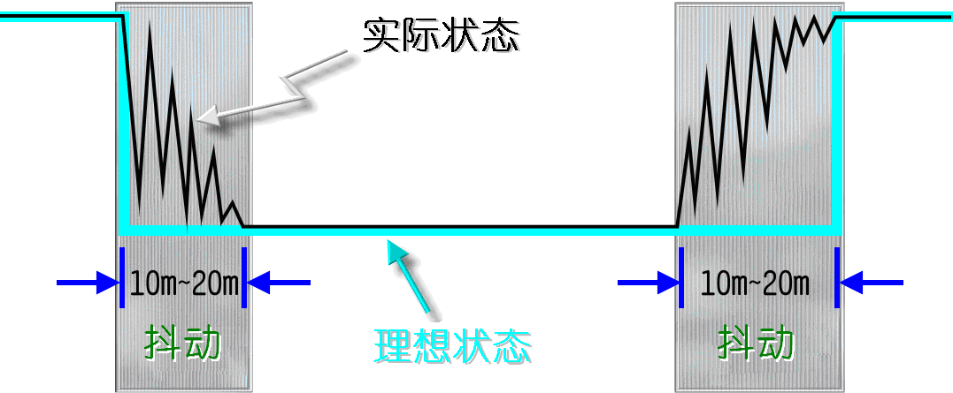
2. 按钮开关控制的数码管显示电路
（1）抖动现象
在输入电路中，开关的动作是理想状态。但是如果仔细分析开关的真实动作，将会发现许多非预期的状态，这种非预期的状态称为抖动，而这种忽高忽低或者忽而非高非低的情况可说是不折不扣的噪声。

Slide 15
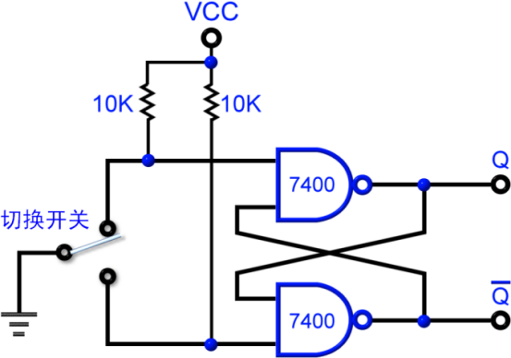
（2）硬件去抖动
如果要避免这种抖动现象，可使用一个切换开关及互锁电路，组成一个去抖动电路。虽然这个电路可降低抖动所产生在噪声，但所需要的元件较多，所占的电路面积较大，增加了成本与电路的复杂度，已经很少使用了。

Slide 16

（3）软件去抖动
用硬件来抑制抖动的噪声，定会增加电路的复杂性与成本。而我们只要在软件上下点功夫，避免产生抖动的那10~20ms,即可达到去抖动的效果。只要在读入第一个状态的输入信号时即可执行10~20ms的延时函数（通常是20ms）。当按下按钮开关瞬间，程序将执行debouncer函数，而这个函数就是一个延迟函数，内容如下：

Slide 17
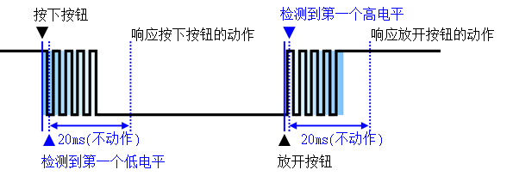
以产生负脉冲的按钮开关为例，当按下按钮，8951检测到第一个低电平信号时，随即调用debouncer函数以延迟20ms，这段时间程序不执行，以避免按钮开关上的不稳定状态。20ms后，程序才响应使用者按下按钮开关所对有的动作。放开按钮时，8951检测到第一个高电平信号时，随即调用debouncer函数以延迟20ms，这段时间程序不执行，以避免按钮开关上的不稳定状态。20ms后，程序才响应使用者放开按钮开关所对有的动作。

Slide 18
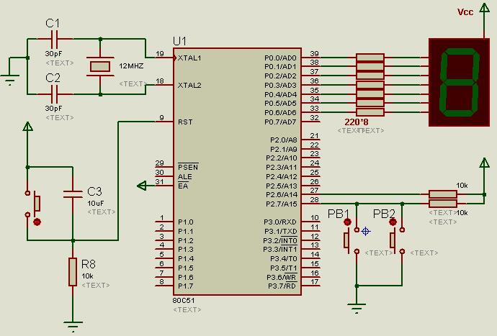
（4）按钮开关控制的数码管显示电路
P0经限流电阻器连接共阳极七段LED数码管，P2.7连接PB1，P2.6连接PB2，其中PB1具有递增的功能，PB2具有递减的功能。若程序刚开始时，七段LED数码管显示0，按一下PB1，
七段LED数码管显示1，再按一下PB1，七段LED数码管显示2，以此类推；若七段LED数码管显示9，再按一下PB1，七段LED数码管显示0。同样地，七段LED数码管显示0，按一下PB2，七段LED数码管显示9，再按一下PB2，七段LED数码管显示8，以此类推；若七段LED数码管显示0，再按一下PB1，七段LED数码管显示9。当按钮按着不放时，状态不变。

Slide 19
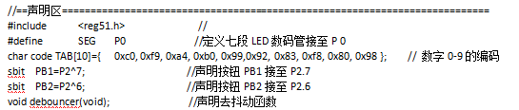

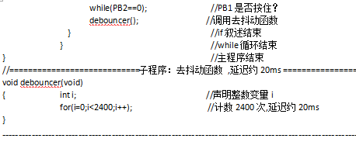
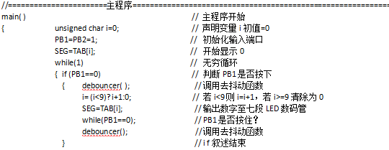
程序设计方面：共阳极七段LED数码管显示0，然后判断PB1是否为0，若PB1=0，则输出下一笔驱动信号，若超过10笔数据，则从第一笔数据开始；紧接着判断PB2是否为0，若PB2=0，则输出上一笔驱动信号，若原本是第一笔数据，则输出第10笔数据。

Slide 20
思考题
1.在本实验中，若按钮按住不放会怎样？如何改善？
2.若同时按住PB1和PB2连个按钮会怎样？
3.能否设计一个四人智力抢答器，主持人宣布开始时，数码管熄灭，当1号选手抢答时，数码管显示数字1,2号选手抢答时，显示数字2，以此类推。该选手抢答时，其他选手无抢答功能，必须主持人按下复位按钮时，方可进行下一轮抢答。

Slide 21
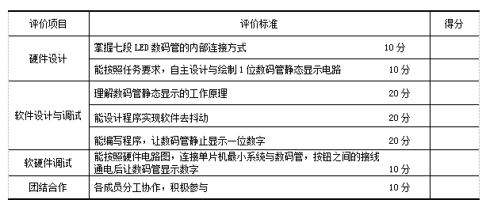
任务评估

Slide 22
感谢您的耐心观看

